Slide 1

Структурное подразделение Детский садик «Капитошка» ГБОУ ООШ с. Старосемейкино

Slide 2
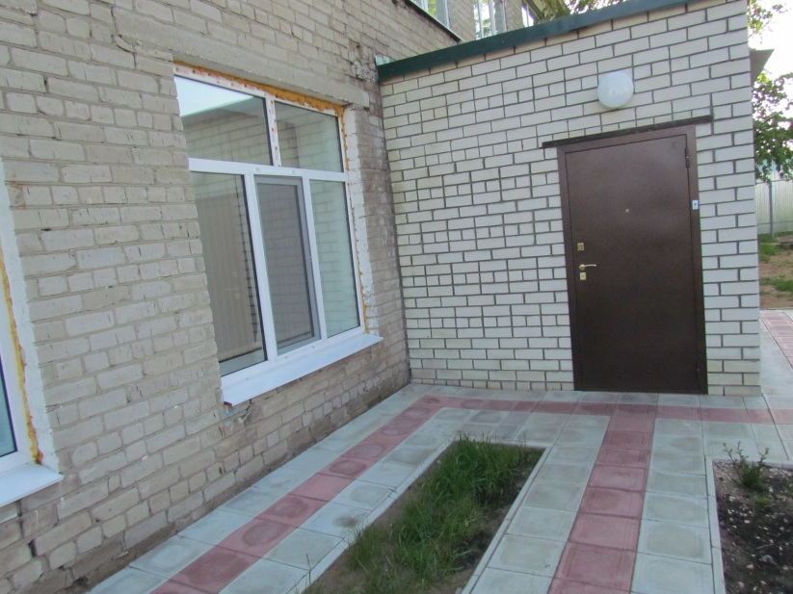

      Наш детский садик «Капитошка» был открыт 29 декабря 2014г.

Slide 3

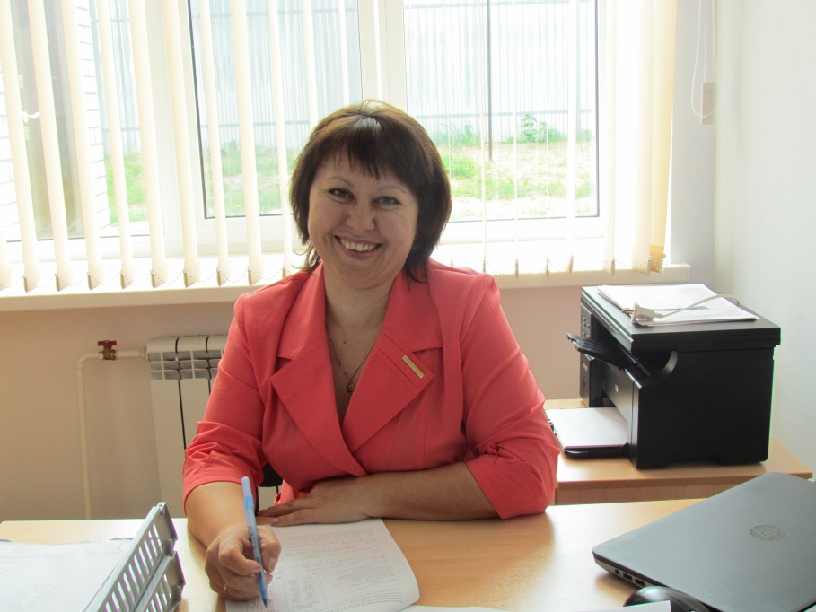
Наш старший воспитатель детского сада
Митрофанова Ольга Яковлевна
Стаж педагогической работы 10 лет
Пользуется уважением коллектива и родителей воспитанников

Slide 4
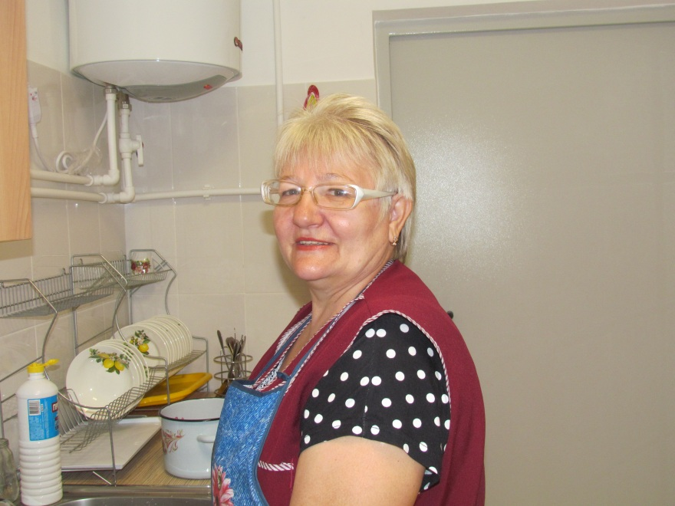
Наш помощник воспитателя
Артемьева Галина Федоровна работает с открытия детского сада.

Slide 5
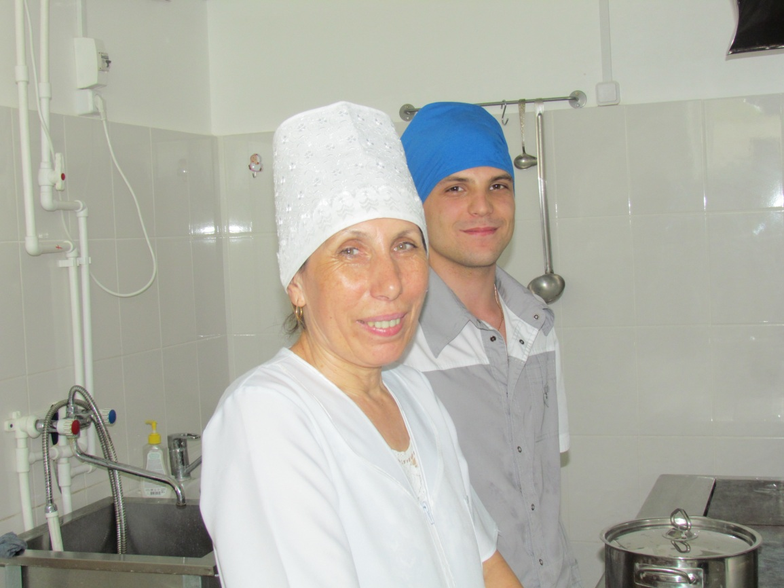
Наши повара
Антон Андреевич Харыбин
Татьяна Ивановна Лукьянова

Slide 6
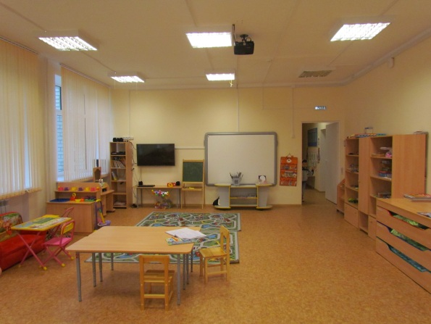
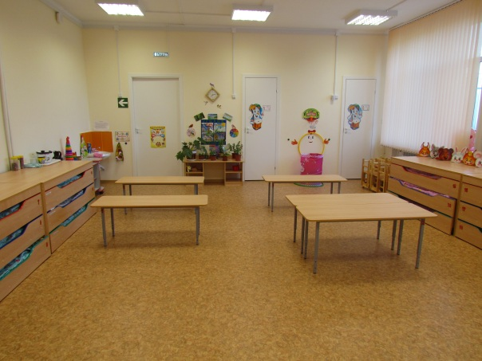
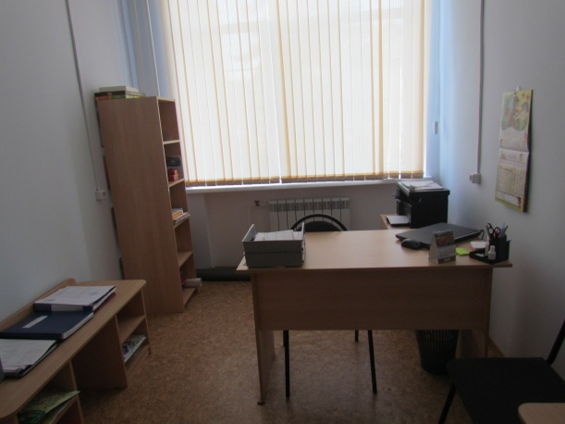
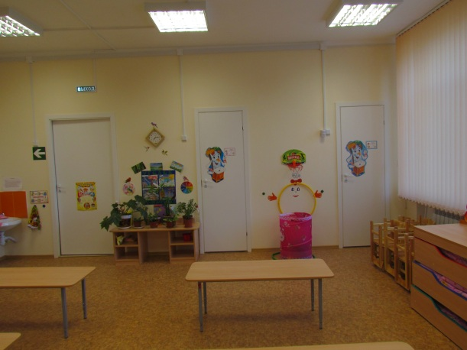
Группа разновозрастная, в количестве 20 человек.
- группа и спальня совмещенные;
- раздевалка для детей;
- тамбур;
- прачечная;
- моечная;
-туалет для девочек и мальчиков (раздельно);
- методический кабинет;
- спортивный зал и музыкальный зал общий со школой.

Slide 7
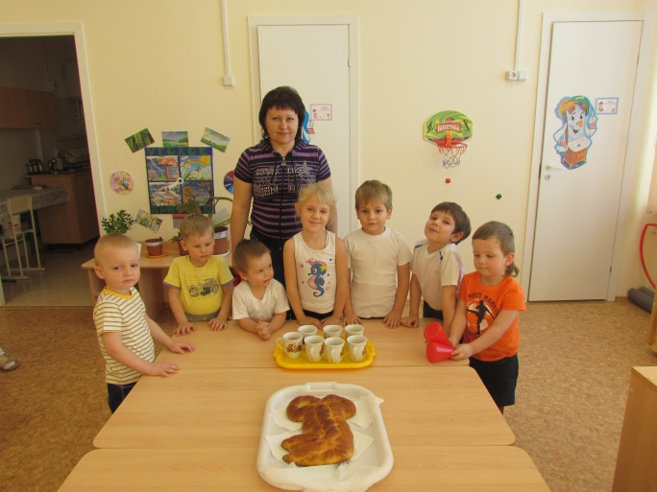
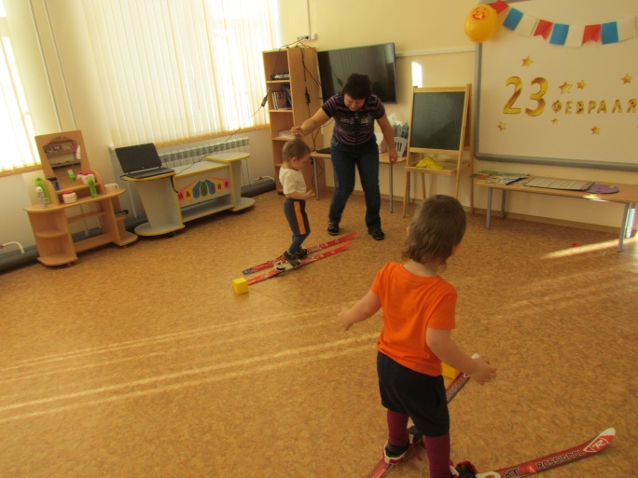
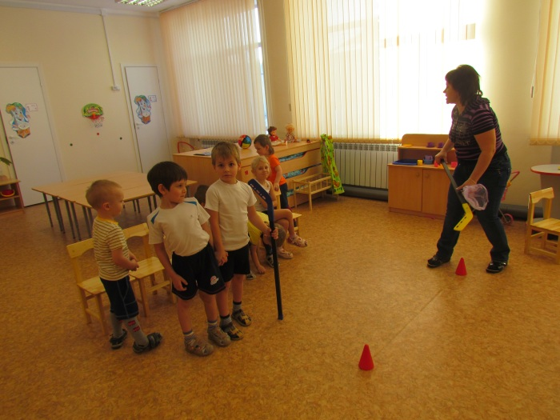
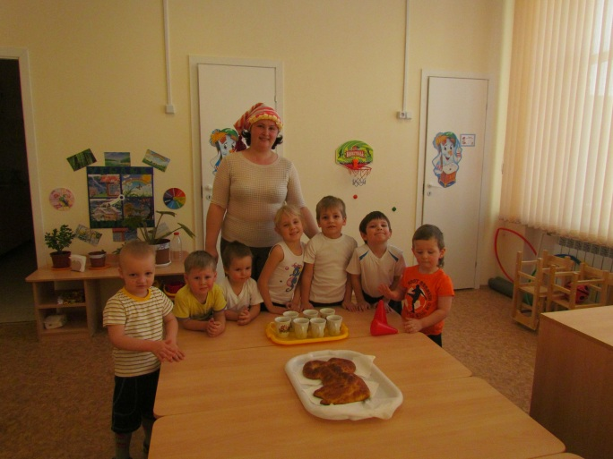
Бегать, прыгать, веселиться любят наши детки

Slide 8
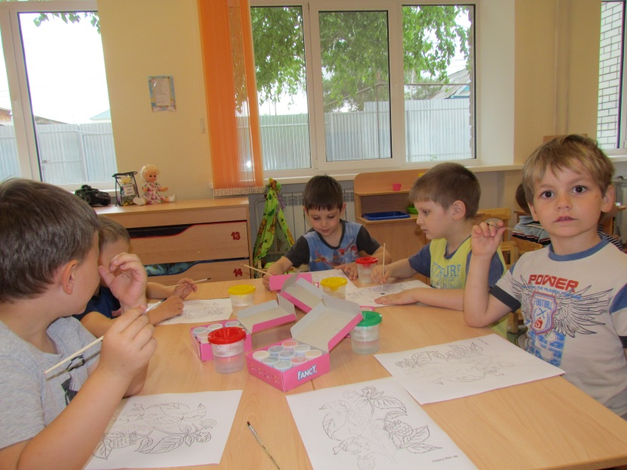
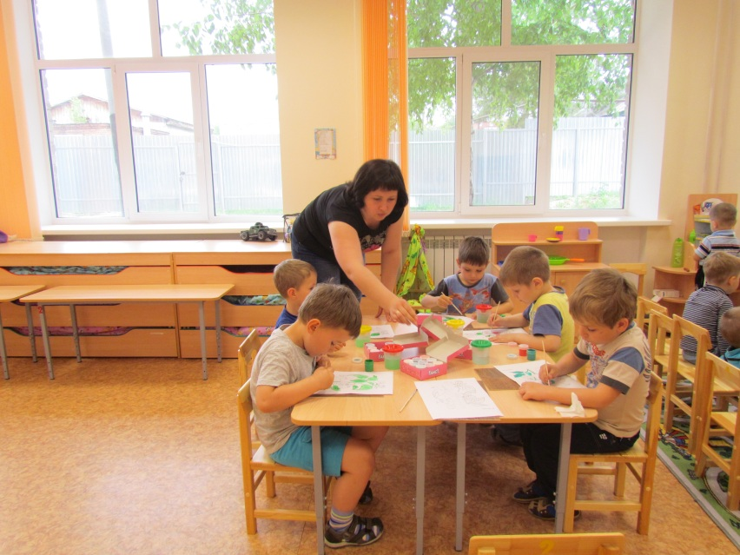
Любим мы не только бегать,
Веселиться и играть
Кроме этого мы очень любим
Очень любим рисовать.

Slide 9
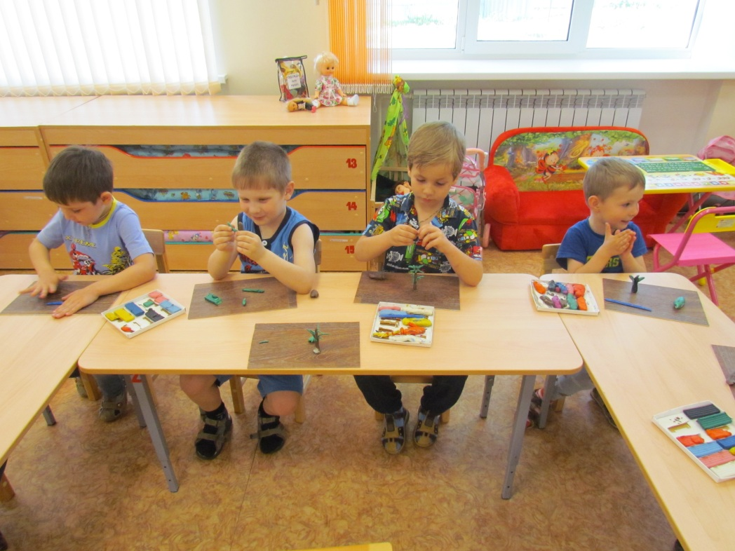
И лепить мы любим дружно

Slide 10
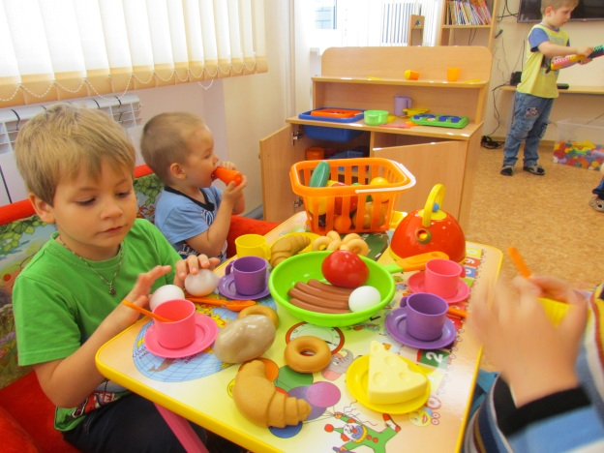
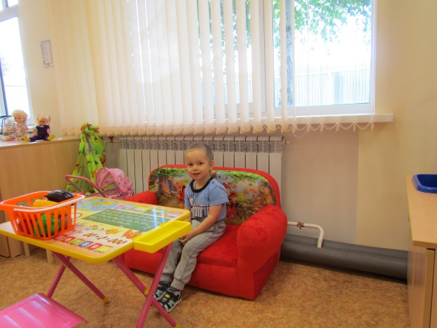
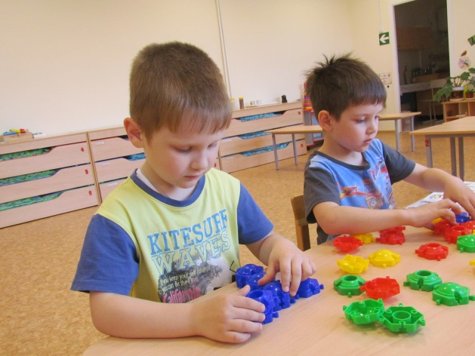
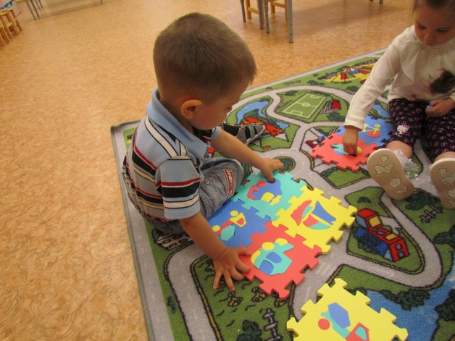
Каждый ребенок у нас в саду может найти себе занятие по душе

Slide 11
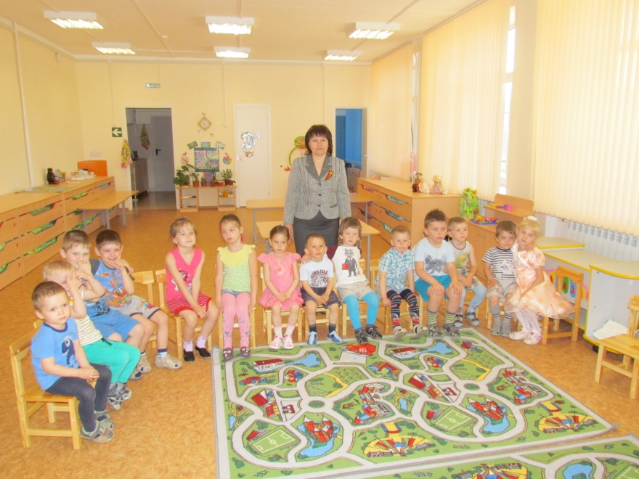
Есть особый сад на свете,
Не деревья в нем , а дети,
Он для маленьких ребят
И зовется детский сад!
Детский сад,
Детский сад…
Почему так говорят?
Потому что дружно в нем
Мы одной семьей растем

Slide 12
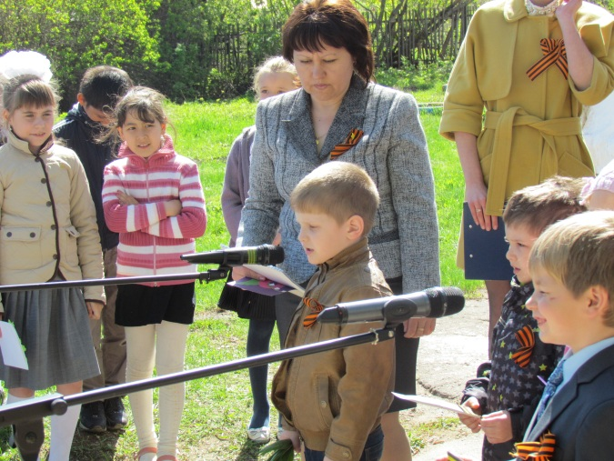
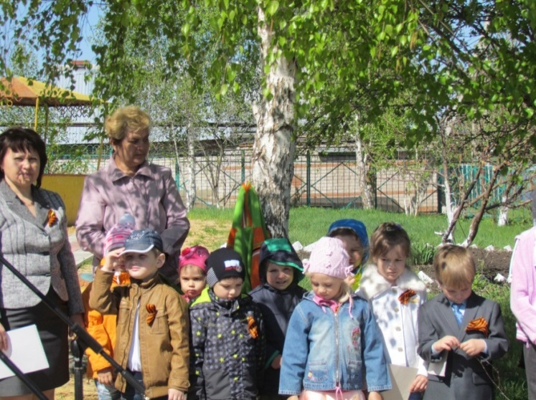
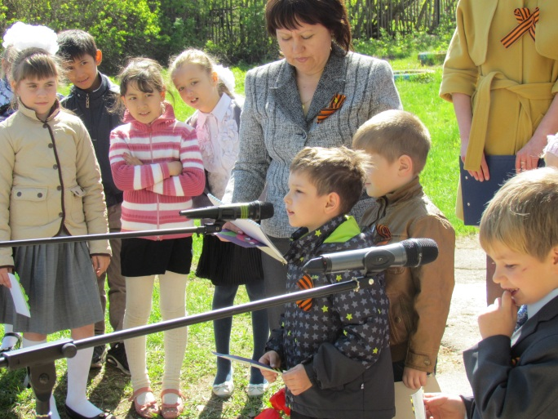
Здравствуй праздник, День Победы,
День великий, славный! Ты и взрослый, ты и детский,
Праздник самый главный.

Slide 13
Спасибо за внимание!

